Slide 2
Årsberetning 2023
Præsentation

Slide 3
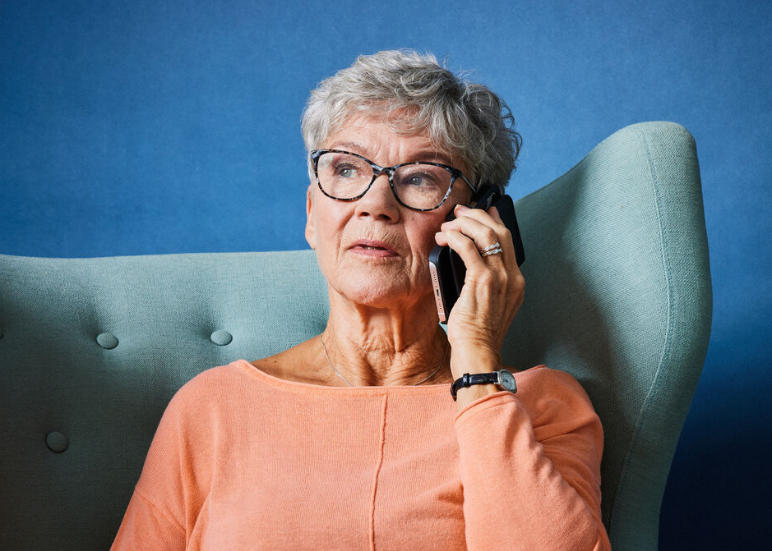
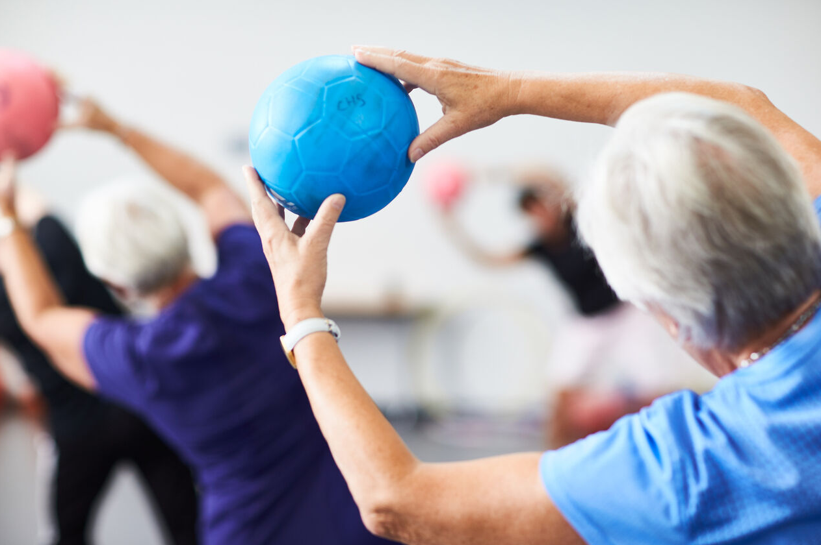
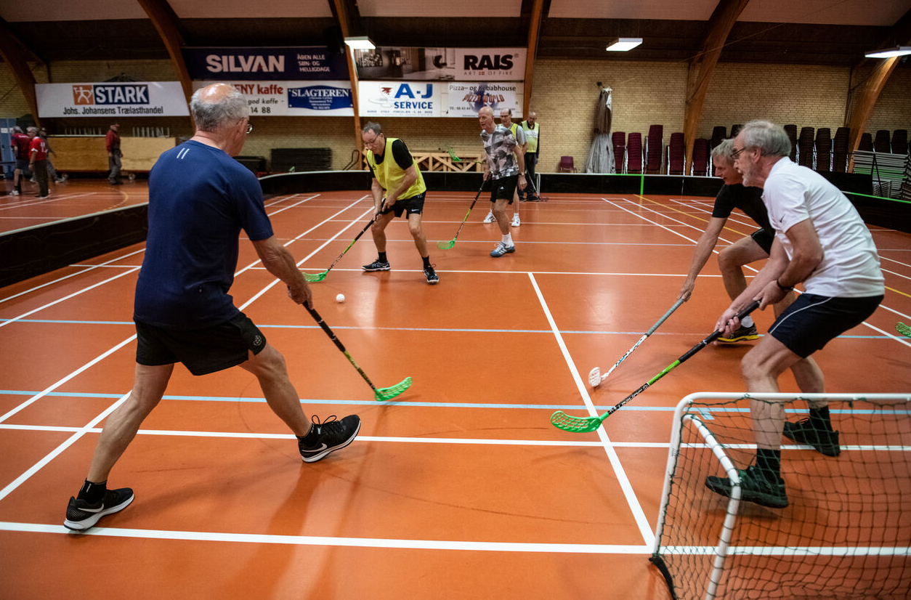
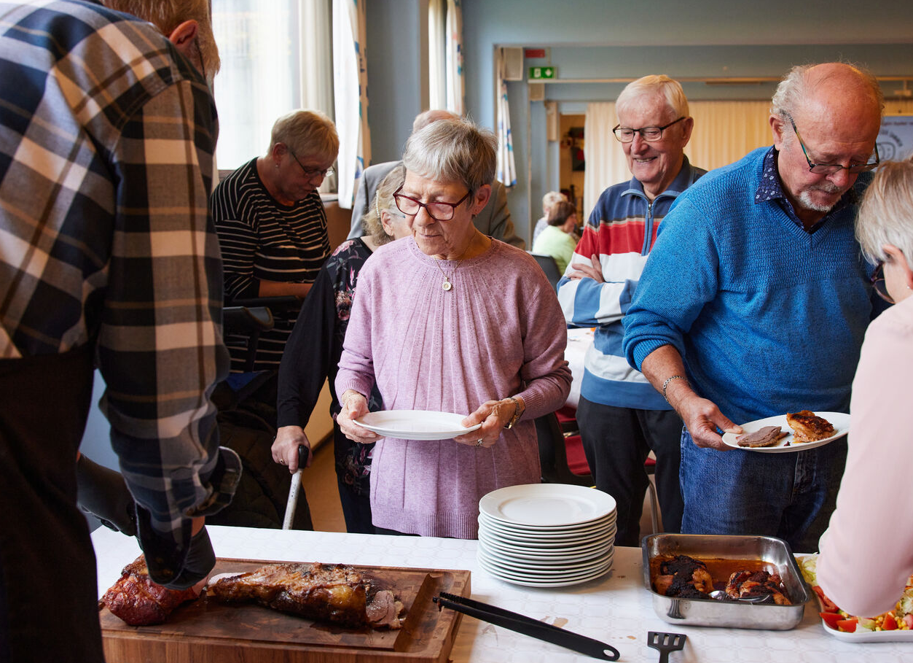
Et travlt år for alle frivillige i Ældre Sagen
Telefonvenner – Motionsvenner – Træn dig glad – fællesskaber for mænd – Danmark Spiser Sammen
Mange borgermøder i lokalafdelingerne om massive besparelser på ældreområdet
Stor uvurderlig indsats fra lokalafdelinger til overgangen til MitID
Telefonvenner trives og der dannes nye vennepar over telefonen
40.000 deltager i motion hos Ældre Sagen lokalt – stolemotion, træning i naturen, boldspil, vandreture og vinterbadning
Fællesskaber for mænd giver sundere livsstil og mindre ensomhed – værksteder, minigolf, bordtennis, herreværelse, læsegrupper
Danmark spiser sammen – i uge 17 og 45. 15.000 mennesker har spist sammen i Ældre Sagens lokalafdelinger
Frivillige hjælper og giver tryghed og overskud i børnehaver og på skoler

Slide 4
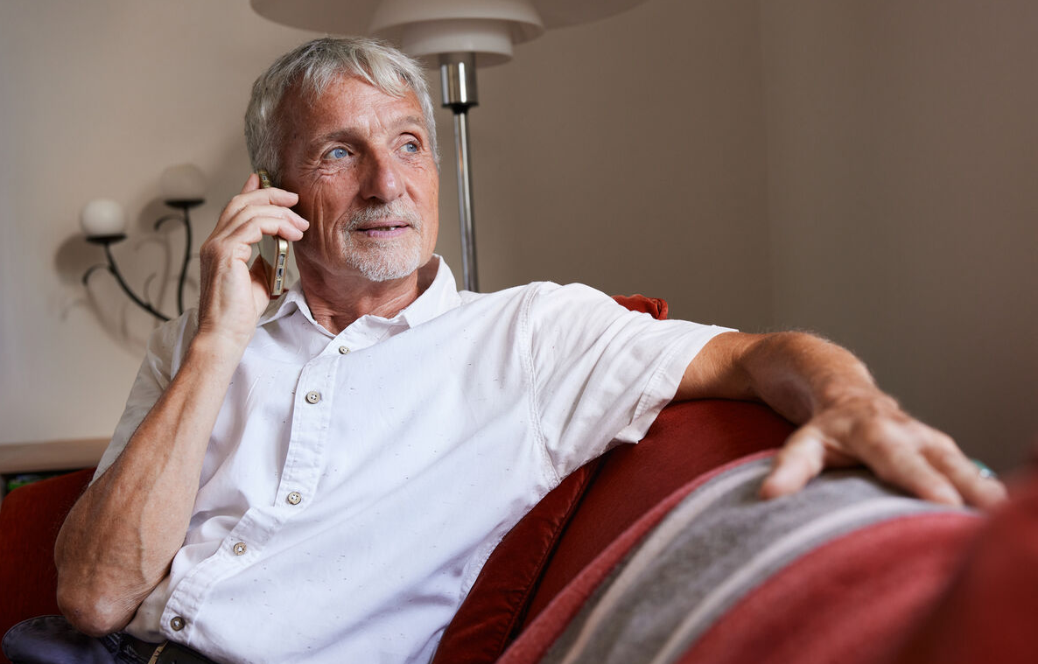
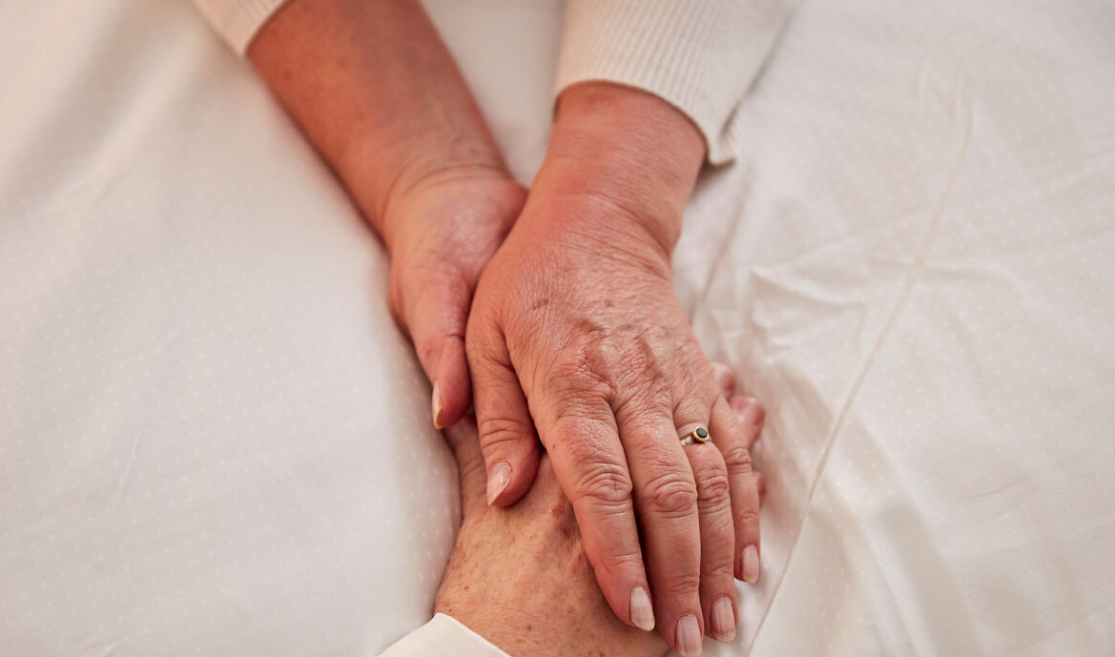
Et travlt år for alle frivillige i Ældre Sagen
Tryghedsopkald – MitID – Demensvenlige lokalafdelinger – lokal presseindsats - vågetjenesten
Ingen skal mangle en at tale med. Tryghedsopkald er en af Ældre Sagens ældste aktiviteter
Ældretelefonen skaber også glæde, og den betjenes af frivillige
Lokalafdelinger hjælper med MitID – mange holdt åbent hen over sommeren for at hjælpe
Demensvenlige lokalafdelinger – det nationale demenssymbol kom ud – Huskeugen 2023
Stor lokal presseindsats og borgermøder for at gøre opmærksom på massive besparelser på ældreområdet
Større indsats for døende og efterladte i vågetjenesten – 935 vågere i 81 lokalafdelinger

Slide 5
Indflydelse på ældrepolitik
Danmark fik Det Nationale Partnerskab mod Ensomhed – 115 medlemmer med Ældre Sagen og Røde Kors som bannerførere
Ældre Sagen har afgørende indflydelse på forslag til en ny ældrelov, der dog ikke kom i 2023
Pensionisters økonomi er under pres. Regeringen har udbetalt inflationshjælp til udvalgte grupper, men hjælpen rammer ikke helt præcist.
Ældre Sagen kæmper mod at forringe seniorpensionen. Nedslidte skal have mulighed for at trække sig værdigt tilbage
Danmark får et nyt Videnscenter for seniorer på arbejdsmarkedet. Det har Ældre Sagen arbejdet for i flere år
Ældre Sagen tog initiativ til at nedsætte en taskforce med udgangspunkt i ældre menneskers ønsker og behov i forhold til Sundhedsstrukturkommissionen og en ny ældrelov

Slide 6
Indflydelse på ældrepolitik
Alternativer til digitale løsninger efterlyses – digitalisering skal være til gavn for den enkelte og ikke en hindring. Det at være udfordret digitalt, handler ikke kun om alder, men også om uddannelse, tilknytning til arbejdsmarkedet og helbred
Frivillige har hjulpet med MitID
Forhøj folkepensionen under denne inflation. Nogle har fået en skattefri varmecheck og en skattefri check, men mange føler sig forbigået
Hjælp til pårørende der er ved at segne over opgaven med fx en ægtefælle med demens
Fuld pension selvom ægtefællen arbejder. Tidligere led folkepensionister økonomisk under, at ægtefællen var på arbejdsmarkedet. Nu er modregningen afskaffet.

Slide 7
De lokale pressefrivillige
Flere og flere frivillige interesserer sig for at arbejde med lokal presse
Arbejdet med lokal presse giver omtale, kendskab og indflydelse
Ældre Sagens budskaber, undersøgelser og tal når bredt ud
Det lokale pressearbejde skal sikre, at Ældre Sagen når de regionale og lokale medier
2023 blev et år med mange borgermøder for at diskutere kommunernes økonomi og politiske prioriteringer.
Mange lokalafdelinger har debatteret ældrepleje gennem debatindlæg, læserbreve og interviews til lokalaviser

Slide 8
Ældre Sagens frivillige er uvurderlige
20.000 frivillige i Ældre Sagen spiller en uvurderlig rolle for alle dem, de hjælper og for Ældre Sagens aktiviteter
20.000 frivillige skaber sociale netværk og fællesskaber, der gavner den enkelte
20.000 frivillige skaber aktiviteter, der inviterer ældre, der føler sig ensomme, ind i fællesskaber
20.000 frivillige er med til at løse tunge samfundsopgaver, fx indenfor digitalisering, sundhed og ensomhed
Tæt på110.000 arrangementer og aktiviteter i de 215 lokalafdelinger i 2023

